Slide 1

Informatika va AT
10-sinf
Mavzu: Ma’lumotlar turini o‘zgartirish

Slide 2
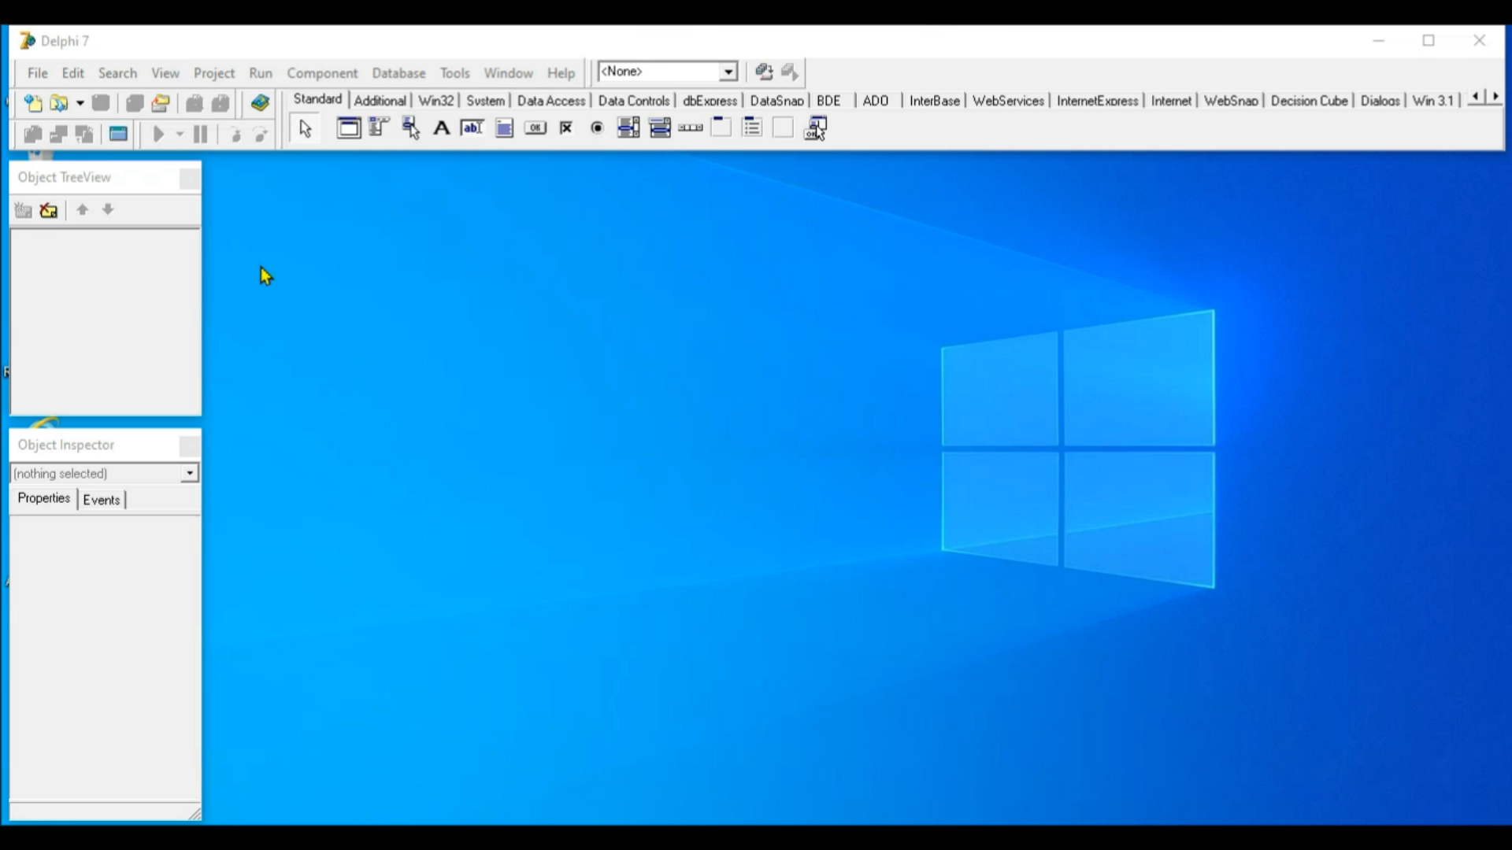
Oltinchi ilovadagi parolni “I7:7200U” ga almashtiring

Slide 3

O‘zgaruvchi va ifoda turlari
Button1.Width := Edit1.Text;
butun son turi
matn satri turi
Xatolik: o‘zgaruvchilar turlari bir-biriga mos kelmaydi.

Slide 4
Ma’lumotni turini o‘zgartirish
Object Paskalda o‘zgaruvchini bir turdan ikkinchi turga o‘tkazish uchun bir qator standart funksiyalar mavjud.
1) StrToInt (string to integer) – matn satrini butun songa o‘tkazadi.
2) IntToStr (integer to string) – butun sonni matn satriga o‘tkazadi.
3) StrToFloat (string to float) – matn satrini haqiqiy songa o‘tkazadi.
4) FloatToStr (float to string) – haqiqiy sonni matn satriga o‘tkazadi.

Slide 5
O‘zgaruvchi va ifoda turlari
Button1.Width := StrToInt(Edit1.Text);
butun son turi
butun son turi

Slide 6
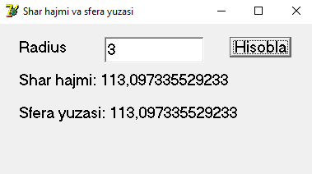
Shar hajmi va sfera yuzasi ilovasi
Topshiriq: Shar hajmi va unga mos sferaning sirtini hisoblaydigan ilova yarating.

Slide 7
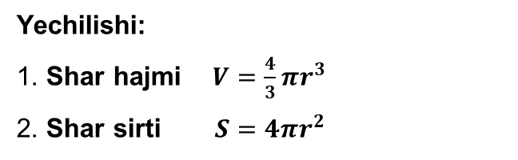
Shar hajmi va sfera yuzasi ilovasi
Topshiriq: Shar hajmi va unga mos sferaning sirtini hisoblaydigan ilova yarating.
Yechilishi:
1. Shar hajmi $V=\frac{4}{3}πr^{3}$
2. Shar sirti $S=4πr^{2}$

Slide 8
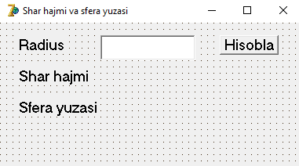
Shar hajmi va sfera yuzasi ilovasi
Ishni bajarish tartibi:
1. Yangi ilova yaratiladi, unga uchta Label, bitta Edit va bitta Button obyektlarini joylanadi.

Slide 9
Shar hajmi va sfera yuzasi ilovasi
2. Ilova oynasidagi Button1ni ikki marta bosib, hosil bo‘lgan dastur oynasi kodiga quyidagi satrlar kiritiladi:
Label2.Caption:=‘Shar hajmi:’+FloatToStr(4/3*pi*
sqr(StrToFloat(Edit1.Text))*StrToFloat(Edit1.Text));
Label3.Caption:=‘Sfera yuzasi:’+FloatToStr(4*pi*
sqr(StrToFloat(Edit1.Text)));

Slide 10
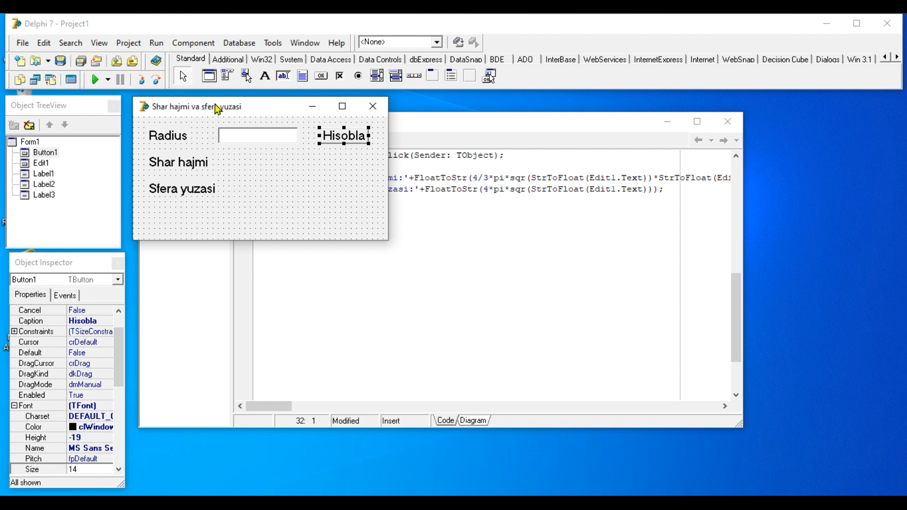
Shar hajmi va sfera yuzasi ilovasi

Slide 11
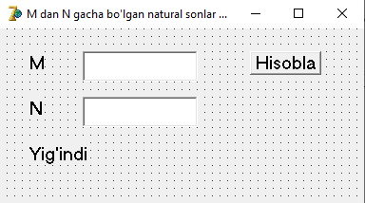
Butun sonlar yig‘indisi ilovasi
Topshiriq: m va n butun sonlar berilgan bo‘lsin. m, n va ular orasidagi barcha butun sonlar yig‘indisini topadigan ilova yarating.
Ishni bajarish tartibi:
1. Yangi ilova yaratiladi va unga uchta Label, ikkita Edit va bitta Button obyektlarini joylashtiriladi.

Slide 12
Butun sonlar yig‘indisi ilovasi
3. Ilova oynasidagi Button1ni ikki marta bosib, hosil bo‘lgan dastur oynasi kodiga quyidagi satrlar kiritiladi:
Procedure TForm1.Button1Click(Sender:TObject);
var i,m,n,s:integer;
begin
m:=StrToInt(Edit1.Text);
n:=StrToInt(Edit2.Text);
s:=0; for i:=m to n do s:=s+i;
Label3.Caption:=‘Yig‘indi: ‘+IntToStr(s); end;

Slide 13
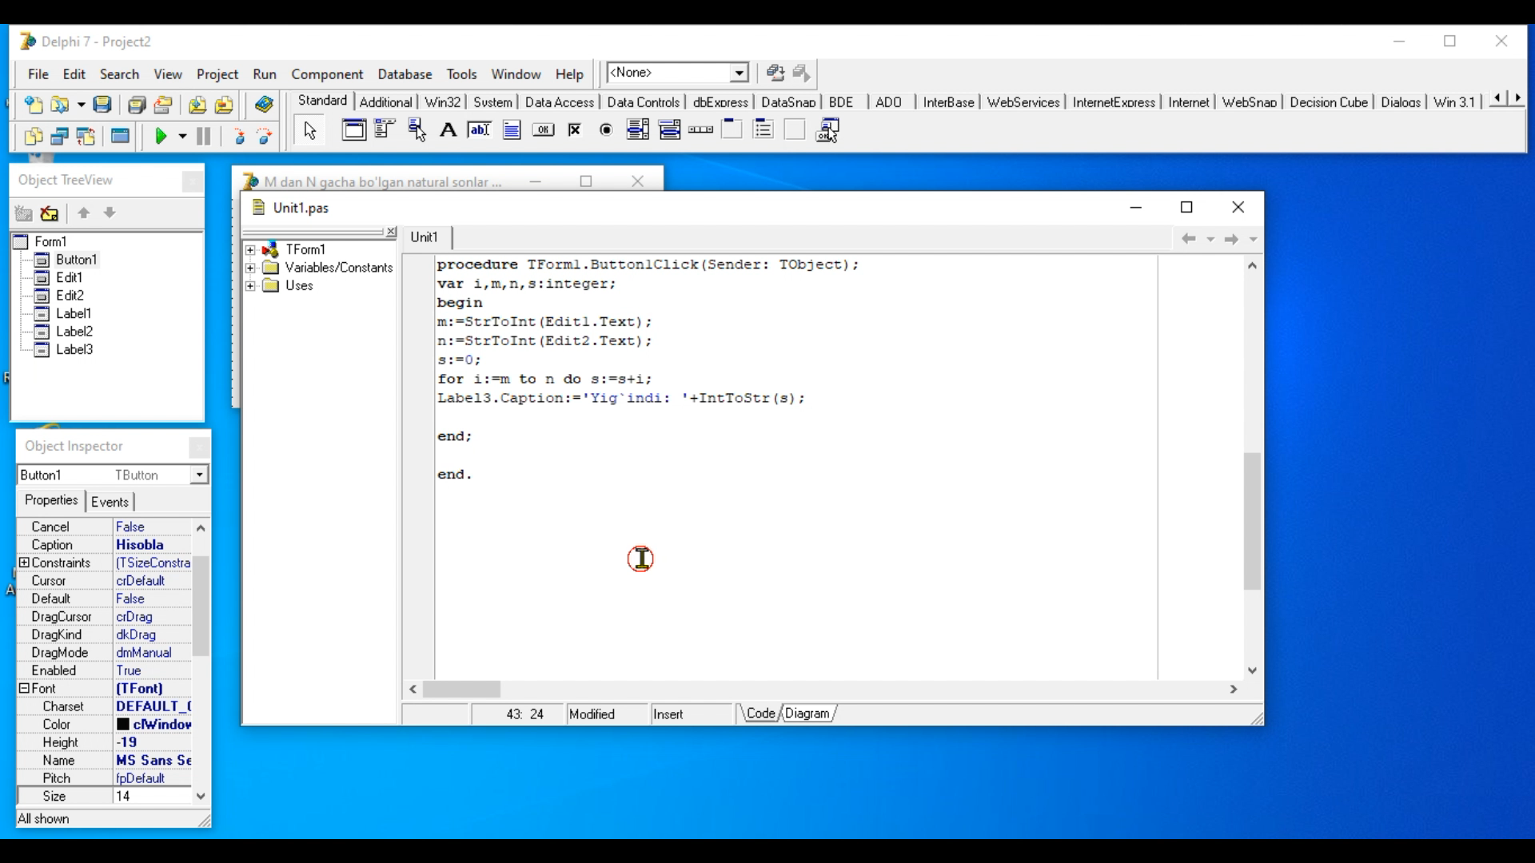
Butun sonlar yig‘indisi ilovasi

Slide 14
Yodda saqlang!
Qiymat berish operatorida o‘zgaruvchi va ifoda turlari farq qilsa, dasturda xato yuz beradi.

Slide 15


Mustaqil bajarish uchun topshiriqlar (110-bet):
Savollarga javob bering.
Ma’lumotlarni turini o‘zgartiruvchi funksiyalarni daftaringizga yozib oling.
Button1.Width := StrToInt(Edit1.Text);

